Slide 1


K-Digital Training
NHN ACADEMY
프로젝트 : cannon ball
이름 : 문 재 민

Slide 2
목차
01. 프로젝트 개요
02. 프로젝트 구성 및 역할
03. 프로젝트 수행 절차 및 방법
04. 프로젝트 수행 경과
05. 자체 평가 의견

Slide 3
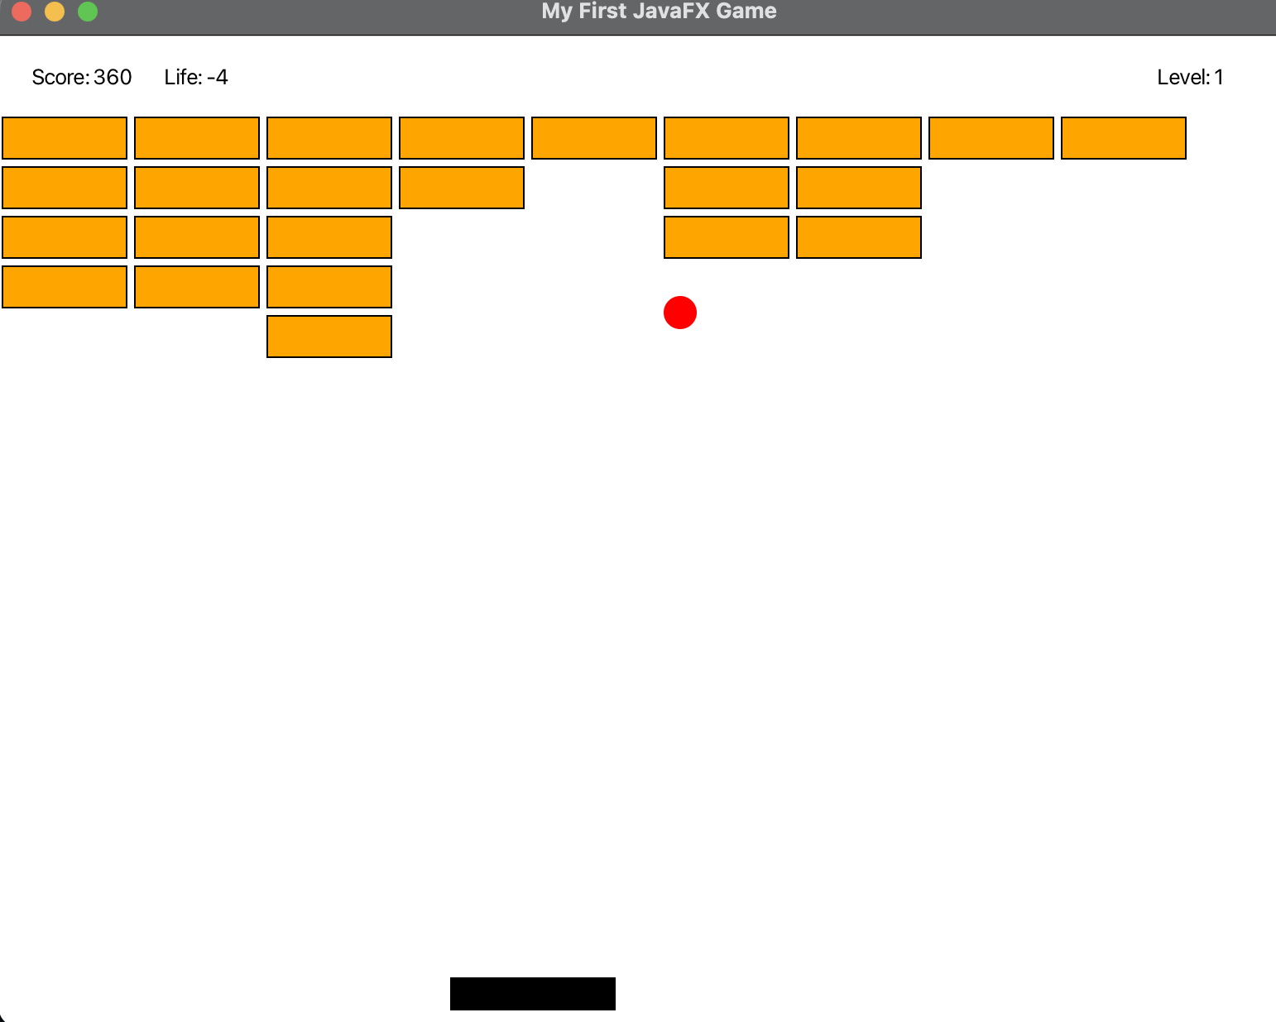
01
프로젝트 개요
▶
캐논볼(Cannon Ball Game) 프로그램 만들기
1
프로젝트 주제 및 선정 배경, 기획 의도
◎ 앞서 배웠던 내용들을 토대로 자바 데이터 구조를 활용하여 벽돌깨기 게임 프로그램 제작.
◎ 자바 기초 문법, 객체의 상속, 인터페이스 활용 방법을 숙달하고, 수학적 로직을 통한,
물체의 움직임과 충돌 감지를 직접 구현하는 데 목적을 둠
2
프로젝트 내용
◎ 자바 인터페이스를 이용하여 Balll, Paddle, Bricks 등의 핵심 클래스를 설계하고, NHN-Academy에서 학습한 객체지향 설계 원칙을 준수하여 제작함.
3
활용 장비 및 재료
<벽돌 깨기 게임>
◎ java21 / maven / javaFx (gui 구현 및 애니메이션 프레임 관리)
4
프로젝트 구조
◎ 크게 BreakoutGame(Main), Ball(class), Paddle(조작), Bricks(타겟)
5
활용방안 및 기대효과
◎ 프로젝트를 통해 자바의 이벤트 핸들링과 물리적 충돌 로직을 이해 하게 되었음.

Slide 4
01
프로젝트 팀 구성 및 역할
▶
프로젝트 구성 및 역할
훈련생 | 담당 업무
문재민 | ▶ 프로젝트 구조 설계 상속과 인터페이스를 활용한 확장성 있는 아키텍처 설계 . ▶ 핵심 로직 구현 공의 이동, 벽 판정, AABB 기반 충돌 시스템 개발. ▶ 게임 콘텐츠 개발: 벽돌 배치 시스템, 레벨업(1.1배) ▶ UI/UX 디자인: javaFX를 활용한 게임 화면 구성 및 사용자 키보드 입력 ▶ 테스트 및 디버깅: (하지 않았음).

Slide 5
01
프로젝트 수행 절차 및 방법
▶
프로젝트 사전기획과 프로젝트 수행 및 완료과정
구분 | 기간 | 활동 | 비고
사전 기획 | 09:00 ~ 10:30 | 이번 주 학습한 자바 데이터 구조 분석 벽돌 깨기 게임 핵심 로직 구상 클래스 구조 및 인터페이스 설계 | 아이디어 확정 및 기초 설계
기능 개발 및 구현 | 10:30 ~ 14:00 | Ball, Paddle, Bricks 등 핵심 클래스 개발 JavaFX 기반 게임 시스템 구축 벽돌 자동 배치 -> for문 | 핵심 기능 구현
물리엔진 개발 | 14:00 ~ 15:00 | 충돌, 속도(x-1) 반사 로직 적용 점수, 생명, 레벨업 시스템 사용자 키보드 입력 받기 | 시스템 통합 및 상호작용 설계
최종 테스트 및 정리 | 15:00 ~ 16:00 | 코드 주석 보강 , git 업로드 완료 | 최종 결과물 제출
총 개발 기간 | 09:00 ~ 16:00 (총 7시간)

Slide 6
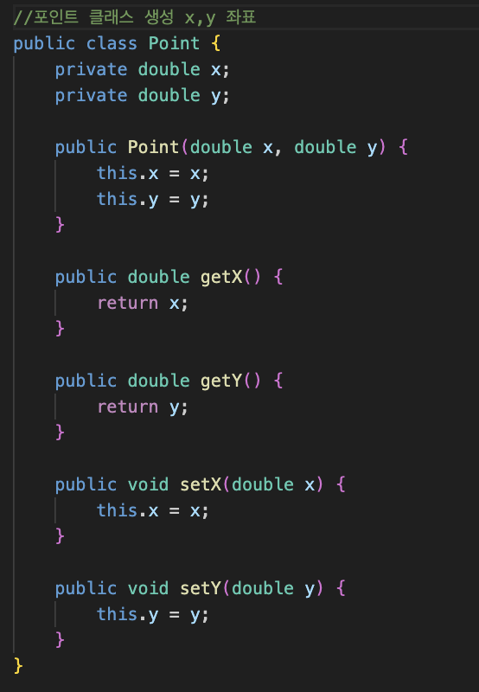
04
프로젝트 수행 경과
▶
1. Point 객체 생성하기
Point(좌표 데이터) 구현 핵심
기본 좌표 체계 구축
  모든 게임 객체(Ball, Paddle, Bricks)의 위치를 결정하는 가장 기초적인 x, y 평면 좌표 데이터를 정의함.
캡슐화 및 데이터 접근 제어
  변수를 private으로 보호하고 Getter/Setter 메서드를 통해 안전하게 좌표를 수정 및 반환하도록 설계함.
객체 간 위치 연산의 기반
  충돌 판정 및 이동 로직 시, 객체의 중심점이나 시작점을 관리하는 공통 데이터 구조로 활용함.

Slide 7
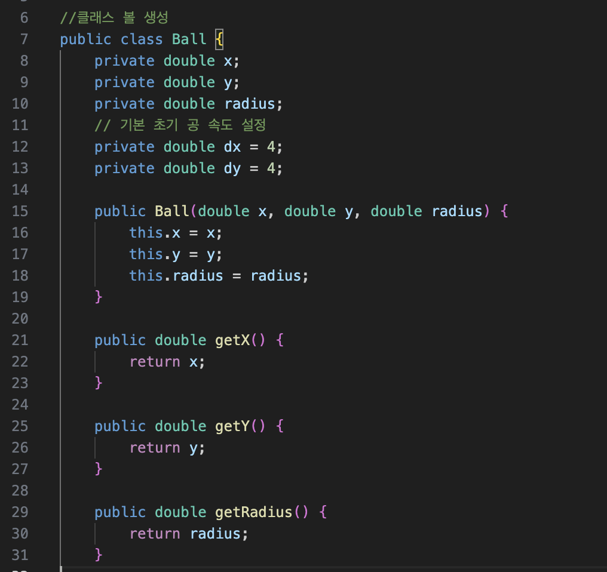
04
프로젝트 수행 경과
▶
1. Ball 객체 생성하기
1. 데이터 구성 (기초 설계)
속성: 중심 좌표(x, y), 반지름(radius) 정의
속도: 가로(dx), 세로(dy) 벡터를 이용한 방향성 제어 (기본 속도: 4)
2. 물리 로직 및 이동 (update)
이동: 매 프레임 좌표에 속도를 더해 실시간 위치 갱신
벽 반사: 화면 경계 접촉 시 해당 속도에 -1을 곱해 즉시 반전
3. 정밀 충돌 판정 (colliding)
AABB 알고리즘: 공의 반지름을 포함한 4면 경계값 비교
대상: 패들 및 벽돌과의 교차 여부를 판정하여 정밀한 충돌 감지
4. 상태 관리 및 난이도 조절
반전/리셋: 충돌 시 수직 속도 반전 및 데드라인 접촉 시 초기 위치 리셋
동적 가속: 레벨업마다 속도를 1.1배 가속하여 게임 난이도 상향
5. 시각화 (draw)
JavaFX를 활용해 선명한 빨간색(Color.RED) 원형 투사체 렌더링

Slide 8

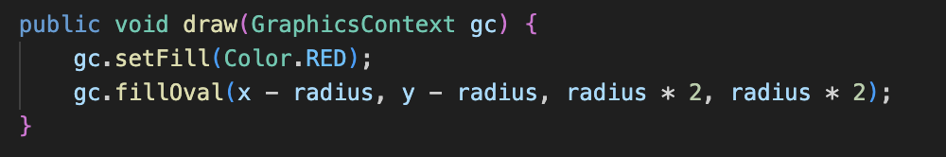
04
프로젝트 수행 경과
▶
2. Ball 클래스 공 색칠하기
.
SetFill(Color.RED); -> RE로 색을 칠함
FillOval로 타원을 가로 세로를 같게 하여 원을 생성

Slide 9
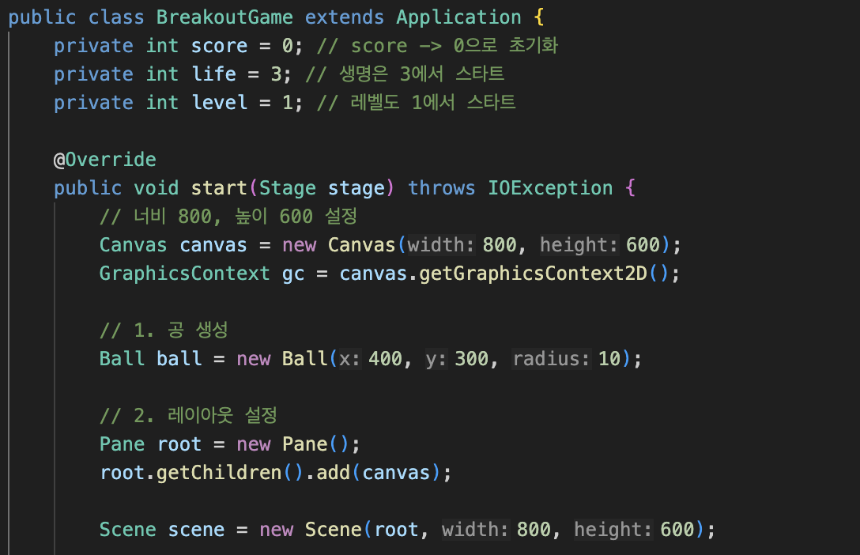
04
프로젝트 수행 경과
▶
3. Main 클래스
️1. 게임 상태 관리 (멤버 변수)
데이터 관리: score(점수), life(생명), level(단계) 변수를 선언하여 실시간으로 게임 데이터를 추적하고 관리함.
초기화: 점수는 0, 생명은 3, 레벨은 1에서 시작하도록 기본값을 설정함.
2. JavaFX 기반 환경 설정 (start 메서드)
캔버스 레이아웃: 800x600
GraphicsContext를 통해 2D 환경
객체 생성: 게임의 주인공인 Ball 객체를 중심부(400, 300)에
반지름 10 크기로 생성하여 게임 월드를 구성함.
3. 사용자 인터랙션 및 화면 구성
레이아웃 계층: Pane을 루트 노드로 설정하고 캔버스를 추가하여 JavaFX의 시각적 계층 구조를 완성함.
씬(Scene) 생성: 설정된 레이아웃을 바탕으로 사용자에게 보여질 최종 게임 화면(Scene)을 생성함.

Slide 10
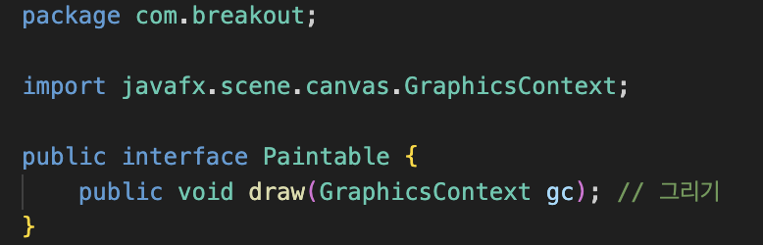
04
프로젝트 수행 경과
▶
4. 인터페이스를 활용하여 draw(gc) 만들기
[ 객체의 표준화를 위한 Paintable 인터페이스 구현 ]
인터페이스 정의 및 목적
  화면에 그려질 수 있는 모든 객체들의 공통 기능을 정의하기 위해 Paintable 인터페이스를 작성함.
  모든 그래픽 객체가 동일한 메서드 형식을 갖도록 강제하여 코드의 일관성을 확보함.
추상 메서드 선언 (draw 메서드)
  public void draw(GraphicsContext gc) 메서드를 선언하여, 각 객체가 자신의 모양을 스스로 그릴 수 있도록 설계함.
인터페이스 활용 및 확장성
  Ball, Paddle, Bricks 등 서로 다른 클래스들이 Paintable을 구현(implements)하게 함으로써 다형성을 실현함.
  새로운 게임 요소(아이템, 특수 장애물 등)가 추가되더라도 기존의 렌더링 로직을 수정하지 않고 즉시 적용 가능한 구조를 구축함.

Slide 11
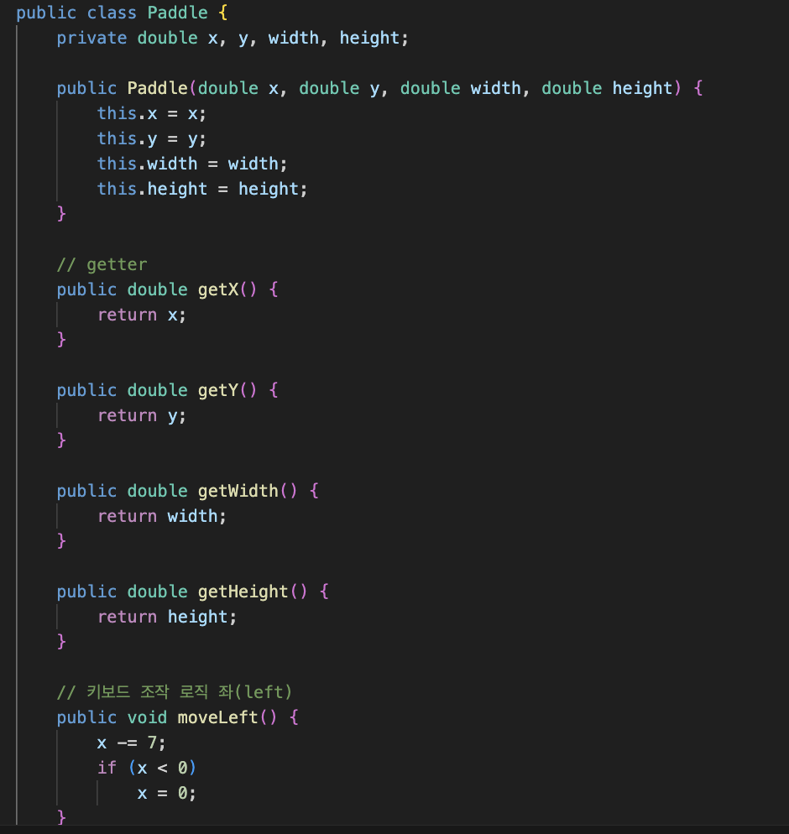
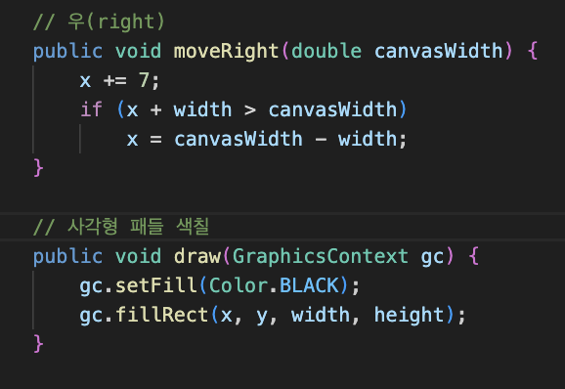
04
프로젝트 수행 경과
▶
5. 패들 클래스와 그리기
Paddle(조작부) 구현 핵심
사용자 인터랙션 구현
  키보드 입력에 따라 좌우로 이동하며, 이동 거리(7px)를 설정하여 부드러운 조작감을 제공함.
화면 이탈 방지(Boundary Check)
  패들이 캔버스 밖으로 나가지 않도록 좌측 끝(0)과 우측 끝(canvasWidth - width) 좌표를 강제로 제한함.
객체 렌더링 및 규격 설정
  GraphicsContext를 사용하여 검은색(Color.BLACK) 사각형 패들을 화면 하단에 렌더링함.

Slide 12
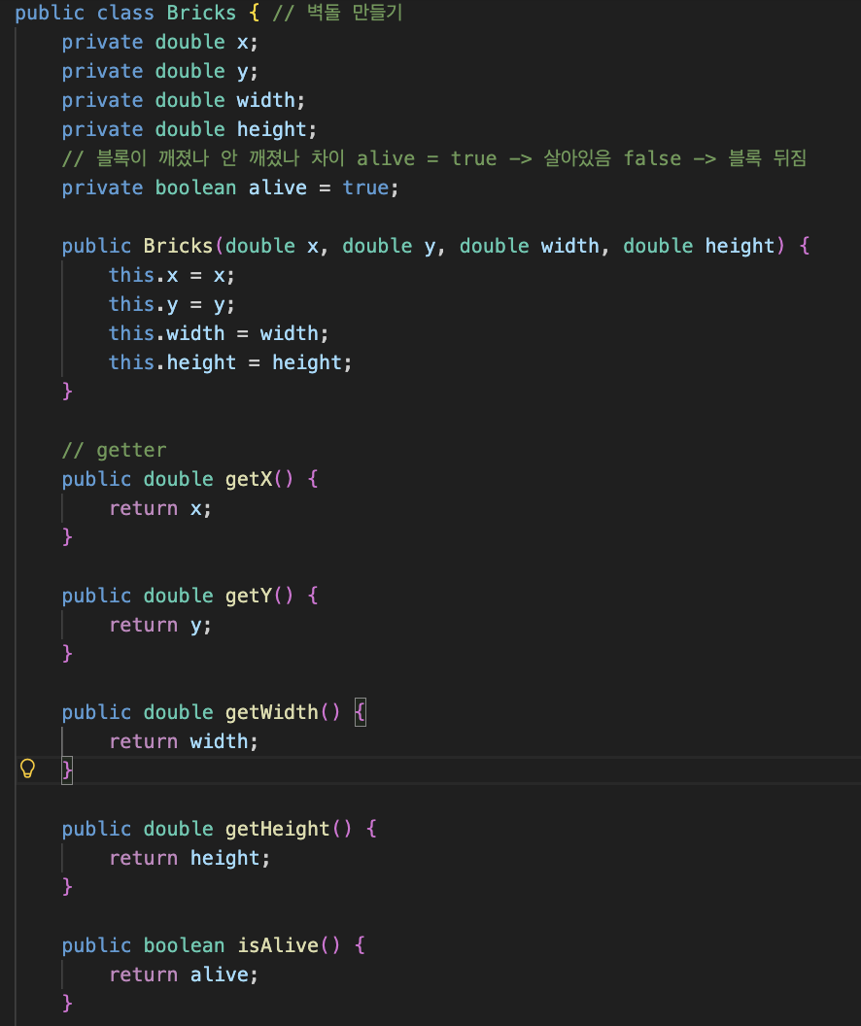
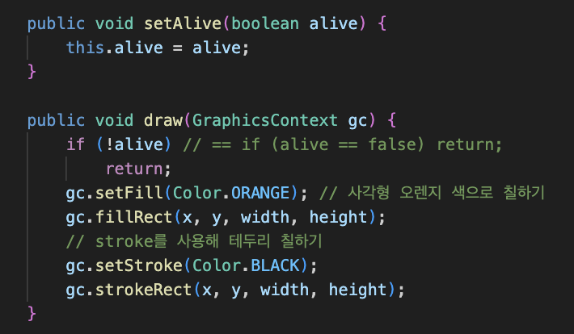
04
프로젝트 수행 경과
▶
6. Bricks 클래스 만들기 와 충돌
Bricks(타겟) 구현 핵심
상태 관리 시스템 (Life Cycle)
  alive 변수를 통해 벽돌의 생존 여부를 관리하며, 공과 충돌 시 상태를 false로 전환하여 화면에서 제거함.
조건부 렌더링 적용
  draw 메서드 내에서 상태값을 체크하여 살아있는 벽돌만 주황색(Color.ORANGE)으로 화면에 표시함.
시각적 디테일 구현
  fillRect(채우기)와 strokeRect(테두리)를 동시에 사용하여 개별 벽돌의 경계를 명확하게 구분함.

Slide 13
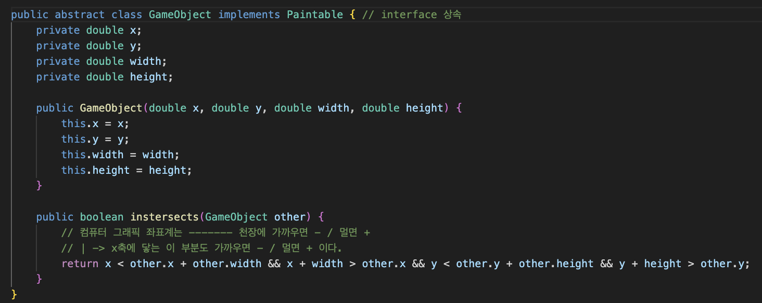
04
프로젝트 수행 경과
▶
7. GameObject 구현
GameObject(최상위 설계) 구현 핵심
객체지향 상속 구조의 중심
  Ball, Paddle, Bricks가 공통으로 가져야 할 위치(x, y)와 크기(width, height)를 정의하여 코드 중복을 최소화함.
인터페이스 기반 표준화
  Paintable 인터페이스를 상속받아, 이 클래스를 따르는 모든 객체가 반드시 '그리기' 기능을 갖도록 함.
공통 충돌 판정 알고리즘(intersects)
  상하좌우 경계값을 비교하는 로직을 최상위 클래스에 구현하여, 어떤 객체끼리도 서로 충돌 여부를 즉시 확인할 수 있도록 함.

Slide 14
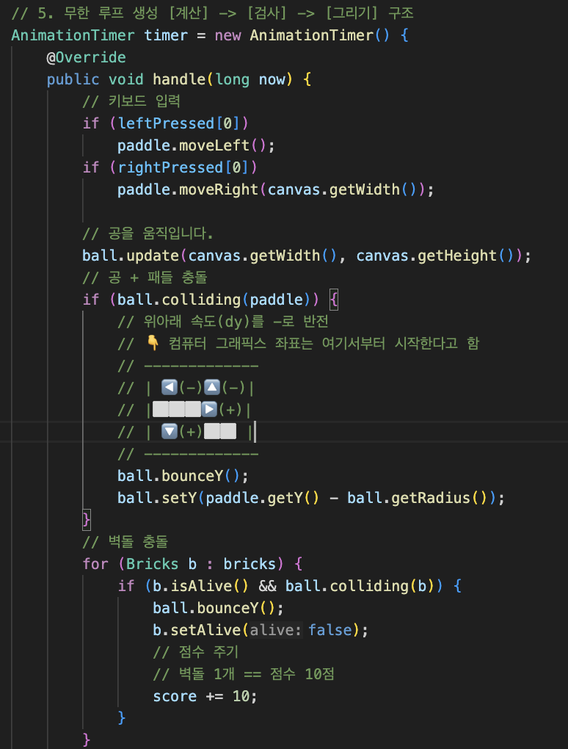
04
프로젝트 수행 경과
▶
7. Main 구현- 실시간 게임 루프
로직 요약: handle(long now) 메서드를 통해 무한 루프를 돌며 [사용자 입력 → 물리 이동 → 충돌 판정 → 화면 갱신] 과정을 1/60초마다 수행함.
핵심 키워드: 프레임 동기화, 실시간 렌더링, GraphicsContext 클리어.

Slide 15
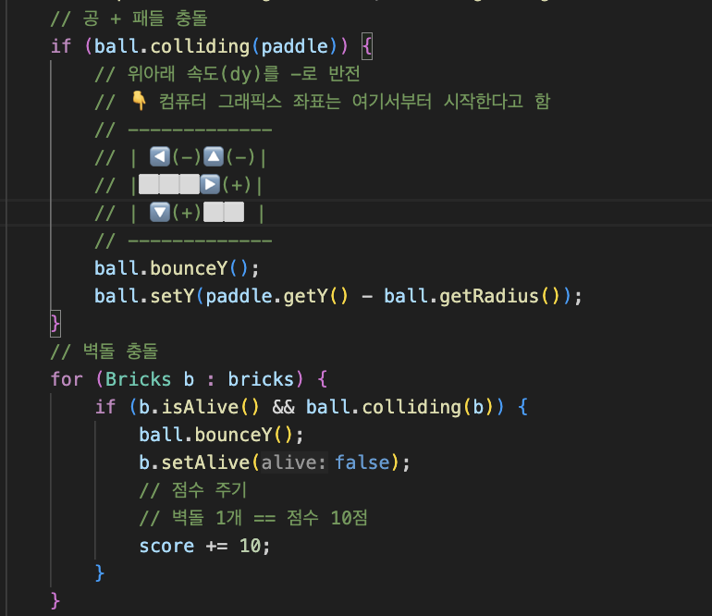
04
프로젝트 수행 경과
▶
8. Main 구현 - 충돌 및 속도 반전
로직 요약: 충돌 판정: 객체의 테두리 범위를 비교하여 충돌 여부를 0.01초의 오차 없이 감지.
벡터 반전: 벽이나 패들에 충돌 시 수직 속도(dy)에 -1을 곱해 즉각적인 반사 운동을 구현함.
핵심 키워드: 벡터 반전, AABB 알고리즘, 경계값 검사.

Slide 16
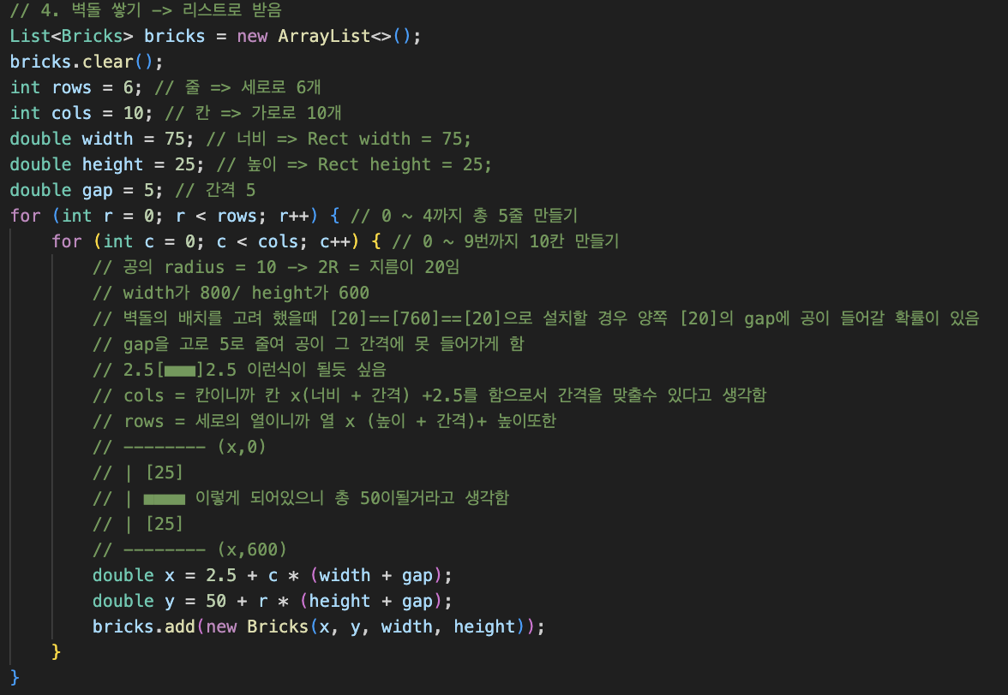
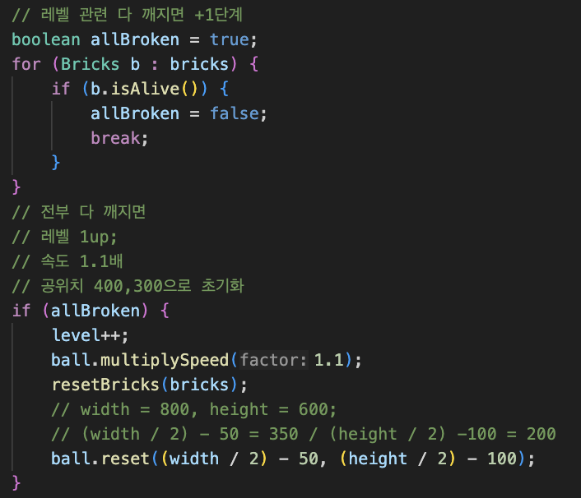
04
프로젝트 수행 경과
▶
9. Main 구현 - 시스템 관리
로직 요약:
레벨 가속 로직: allBroken 상태를 감지하여 레벨을 높이고, 공의 속도를 1.1배 가속하여 난이도 곡선을 설계함.
그리드 자동 배치: 화면 너비와 벽돌 크기를 계산하여 2.5px의 오차 없는 대칭 배치를 구현함.

Slide 17
04
자체 평가 의견
▶
Gui 라이브러리 사용:
JavaFx의 canvas와 graphicsContext를 처음 접하여 초기에는 다소 생소하였으나, 객체를 직접 그려보고 제어하여
GUI 프로그램의 동작 흐름을 손에 조금 익힐수 있었음.
객체지향 설계:
GameObject 추상 클래스와 Paintable 인터페이스를 설계하고, 기존 코드를 수정하지 않아도 Ball, Paddle,. Bricks등
여러 객체들을 확장하는 이점을 경험함
빌드 도구 활용:
Maven 환경에서 외부 라이브러리를 활용하고, 여러 클래스 파일을 구성하는 과정을 경험 했고,
Run 버튼이 아닌 Terrminal 창에서 mvn 명령어를 조금 익힐수 있었음
코딩 역량 강화:
단순 예제 옮겨적기가 아닌, 공의 지름과 벽돌, scene의 widht와 height의 변수 값들을 조율하고 직접 고민하여 코드로 구현해냄.
오버라이딩: AnimationTimer 같은 자바 내장 클래스의 작동 원리 분석, 필요한 메서드를 오버라이딩 하여 필요한 로직을
구현하여 실행하는 경험을 하였음.
문제 오류:
프로젝트를 새로 만드는 과정에서, 기존의 공부했던 파일을 활용하긴 하였으나, 상속을 받거나 하진 않고.
새로 new create project file을 만들어서 다시 만들었음..

